Slide 1

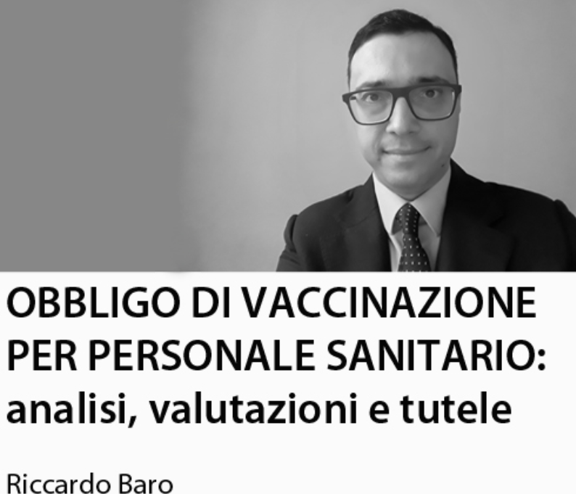
Sintesi Slide Webinar 14 giugno 2021

Slide 2
Comitato Nazionale per la Bioetica IL PRINCIPIO DI PRECAUZIONE: profili bioetici, filosofici, giuridici 18 giugno 2004
RAPPORTO DIRITTO – SCIENZA
Appare evidente – negli ultimi decenni - un profondo ripensamento del rapporto del diritto con la scienza…
Si tratta del passaggio da una visione acritica del sapere scientifico, assunto come oggettivo e scevro da incertezze, a una posizione consapevole della non neutralità delle soluzioni tecnologiche…
Sta così assumendo precisi contorni teorici e operativi l’idea di “scienza destinata a finalità pubbliche”…concezione che, pur riconoscendo il carattere privilegiato del linguaggio della scienza, è consapevole della politicità delle decisioni sociali sulla scienza.

Slide 3
RAPPORTO SCIENZA – SOCIETA’
…nei paesi ad elevato standard tecnologico, vi sono fra la gente comune (così viene spesso chiamato chi non appartiene alla sfera dei decisori) molte persone scientificamente preparate ed esperte in vari campi professionali, capaci di interloquire alla pari con gli “esperti” ufficiali.
Trattare queste persone come ignoranti è non solo scorretto sul piano politico, ma inefficace e controproducente perché disperde una potenzialità, che potrebbe, entro debite proporzioni, essere di notevole utilità in democrazia.

Slide 4
RAPPORTO SCIENZA – POLITICA
Consiglio Europeo di Nizza nel dicembre 2000 ha affermato
….devono essere riportati nei documenti di “expertise” i pareri minoritari, ove essi sottolineano la mancanza di adeguata ricerca scientifica (pp. 9 e 10) in quanto è necessario ... “che la società civile debba essere coinvolta e che occorra prestare attenzione alla consultazione di tutte le parti interessate, in una fase quanto più precoce (Consiglio Europeo 2000 p.n.15.)”…
Il Piano di Azione sulla Scienza e Società (European Commission 2001)…necessario un approccio più aperto, sistematico a livello nazionale ed europeo, per individuare le competenze più adeguate, al momento giusto aprendo ai processi di consultazione al pubblico e alle parti interessate, fornendo loro occasioni e gli strumenti che consentano di contribuire al dibattito e di contestare gli esperti o i loro pareri

Slide 5
Art. 4 D.L. 44 conv. con Legge 76/2021
CONTESTO: emergenza sanitaria da SARS-CoV-2 e c.d. Piano Strategico Vaccinale del Governo [piano di cui all'articolo 1, comma 457, della legge 30 dicembre 2020, n. 178]
FINE: tutela salute pubblica e adeguate condizioni di sicurezza nell'erogazione delle prestazioni di cura e assistenza
MEZZO: vaccinazione obbligatoria sanitari per la prevenzione dell'infezione da SARS-CoV-2

Slide 6
QUINDI
scopo dichiarato da legislatore dell’obbligo vaccinale imposto ai sanitari
NON è la riduzione degli esiti gravi della malattia
NON è l’Immunità di gregge [obiettivo sociale che riguarda tutta la popolazione]
MA il mantenimento di un rischio adeguato nell'erogazione delle prestazioni di cura e assistenza

Slide 7
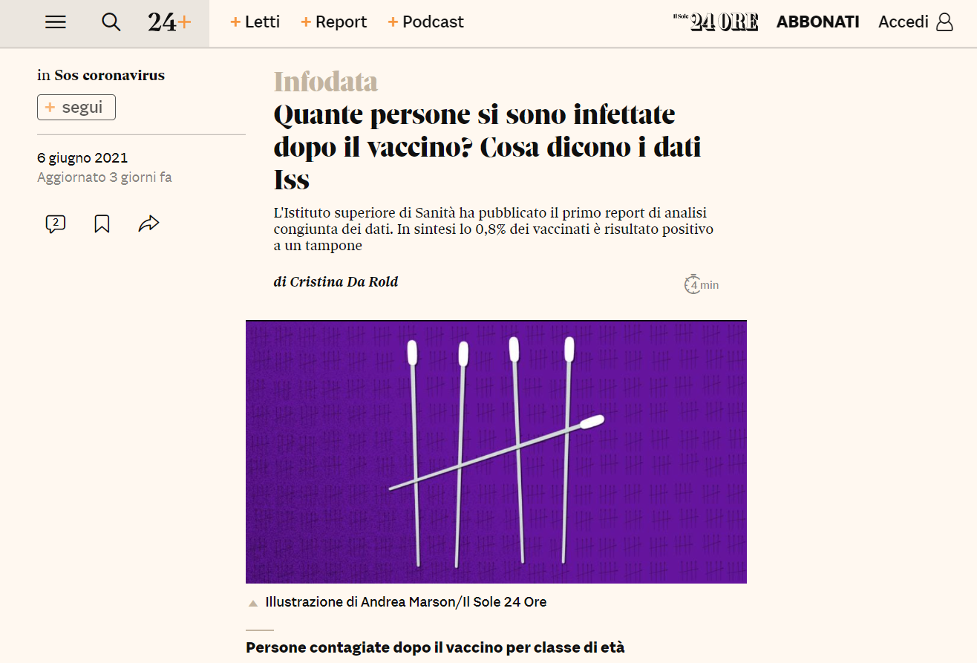

Slide 8
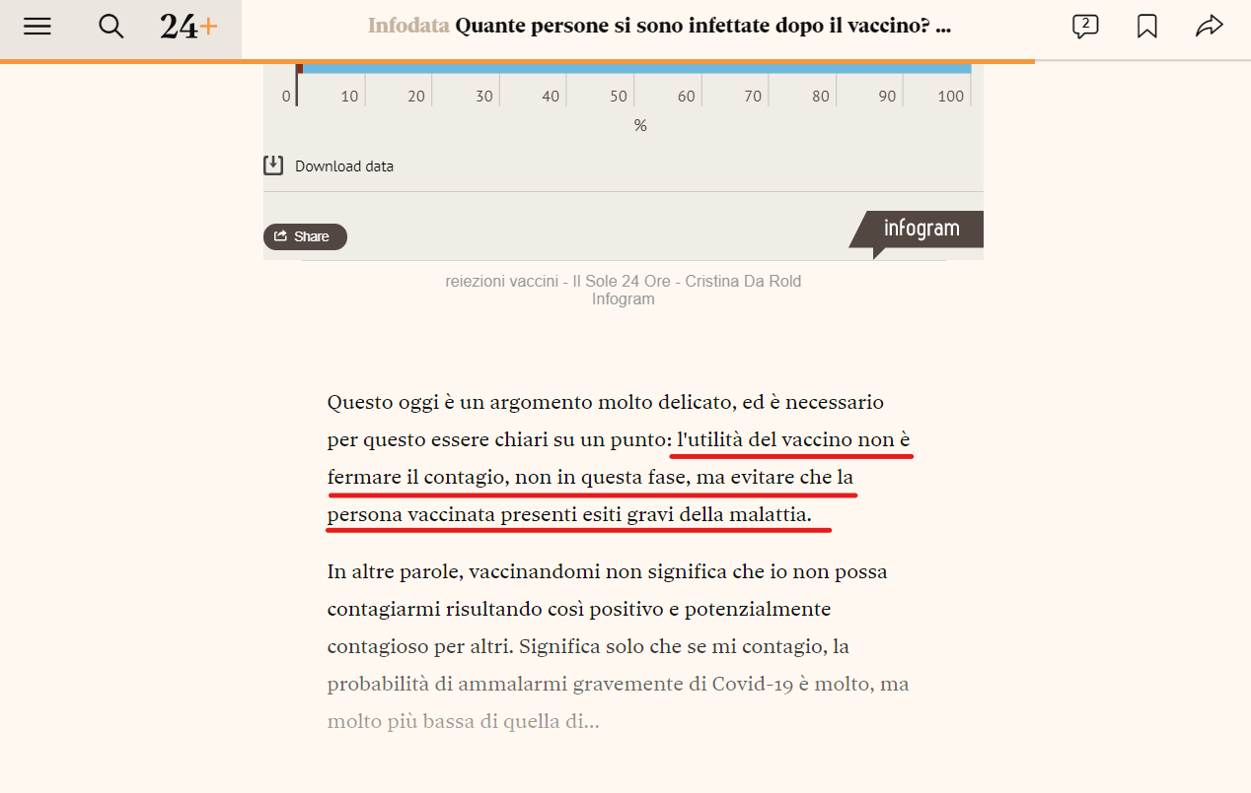

Slide 9
Qual è il rischio ADEGUATO?
RISCHIO da contagio
Variabili
1) ATTIVITA’ PROFESSIONALE ESPOSTA (rischio specifico)
2) MANSIONI SOGGETTIVAMENTE SVOLTE
3) SISTEMI Aziendali DI ABBATTIMENTO DEL RISCHIO
(procedure e d.p.i)

Slide 10
ATTIVITA’ non a rischio specifico
Realtà lavorative che, per quanto svolgenti attività sanitarie, non contemplano nel loro DVR uno specifico rischio da agente biologico “Covid”.
Per queste l’Ispettorato Nazionale del Lavoro le considera, per quanto riguarda il Covid 19, come ambienti a mero rischio generico, per i quali cioè “il rischio non è riconducibile al titolo X del Dlgs 81/2008, non attendendo ordinariamente al ciclo produttivo aziendale” (Circolare INL n. 149 del 20.04.2020, allegato “Procedure Covid-19_Istruzioni l’esecuzione dell’ispezione”).

Slide 11
MANSIONI_Grado del rischio Framework di valori SAGE (Strategic Advisory Group of Experts on Immunization) dell’OMS che rinvia a Interim guidance di OIL e OMS
“RISCHIO ALTO”: lavori o compiti ad alto potenziale per il contatto ravvicinato (meno di un metro per almeno 10/15 minuti) con persone note o sospettate di essere state infettate da SARS-CoV-2.
“RISCHIO MOLTO ALTO”: lavori e compiti con rischio di esposizione a aerosol contenenti SARS-CoV-2, in ambienti in cui vengono regolarmente eseguite procedure di generazione di aerosol eseguita su pazienti con COVID-19 o che lavorano con persone infette in luoghi chiusi e affollati senza ventilazione adeguata

Slide 12
SISTEMI aziendali di abbattimento del rischio
Risoluzione n. 2361 (gennaio 2021) dell’Assemblea Parlamentare del Consiglio d’Europa, Report della relatrice proponente J. De Temmerman,
menziona la posizione di chi sostiene la capacità dei Paesi sviluppati di procurare anche ai lavoratori sanitari dispositivi di protezione sufficientemente efficaci da rendere strettamente non necessaria la vaccinazione.
«…alcuni bioeticisti [sostengono] che immunizzare gli operatori sanitari potrebbe non ridurre sostanzialmente i danni nei paesi ad alto reddito in cui i dispositivi di protezione individuale li proteggono efficacemente»

Slide 13
HABEAS CORPUS
A partire dal II dopoguerra
in ragione delle immani tragedie appena vissute,
anche in campo medico (sperimentazioni di medici e scienziati nazisti)
e a fronte degli impressionanti e, per certi versi, inquietanti sviluppi tecnologici a cui proprio la Scienza aveva contribuito (bomba atomica)
⇨ BIOETICA - BIODIRITTO
Specificamente in campo medico
⇨ consenso “libero e informato” dell’interessato

Slide 14
Costituzione delle Repubblica Italiana [1948]
Convenzione europea per la salvaguardia dei diritti dell'uomo e delle libertà fondamentali [1950]
Carta dei diritti fondamentali dell'Unione europea (ex Nizza) [2000]
Codice di Norimberga [1947]
Convenzione sui diritti umani e la biomedicina o convenzione di Oviedo [1997]

Slide 15
Stefano Rodotà (Il diritto di avere diritti, Laterza, 2015)
Viene così posto un limite invalicabile, più incisivo ancora di quello previsto dall’art. 13 Cost. per la libertà personale, che ammette limitazioni sulla base della legge e con provvedimento motivato del giudice.
Nell’art. 32 si va oltre.
In filigrana, dietro questa espressione “persona umana”, c’è la dignità;
quando è stato scritto questo articolo, che non è stato scritto da sovversivi, perché i promotori erano Aldo Moro e un socialdemocratico che si chiamava Paolo Rossi, si stava svolgendo il processo di Norimberga per i crimini dei medici nazisti. Neanche la legge può imporre limiti che violino il rispetto della persona umana.

Slide 16
Non siamo infatti di fronte alla tradizionale autolimitazione del potere. Si opera un vero e proprio trasferimento di potere, anzi di sovranità. Sovrana nel decidere della propria salute, e dunque della propria vita come ci dicono le sempre più comprensive definizioni di salute, diviene la persona

Slide 17
Le pretese del legislatore-scienziato, che vuol definire che cosa sia un trattamento terapeutico,
e del legislatore-medico, che vuol stabilire se e come curare,
vengono esplicitamente dichiarate illegittime.
E, al tempo stesso, la definizione dello spazio proprio delle acquisizioni scientifiche e dell’autonomia del medico viene affidata al consenso della persona, ribadendosi il ruolo ineliminabile della volontà individuale.
La distribuzione dei poteri giuridici e sociali è definita, con la chiara identificazione del prevalere del potere della persona sul potere politico e su quello medico

Slide 18
Giurisprudenza Corte Costituzionale Presupposti, condizioni e limiti di legittimità dell’obbligo vaccinale
1) deve sussistere un sufficiente grado di certezza (ragionevolezza scientifica) che la vaccinazione sia efficace nel proteggere il ricevente;
2) il trattamento deve dimostrarsi efficace al fine di tutelare la salute dei terzi, vale a dire al fine di impedire il contagio (c.d. immunità sterilizzante);
3) allo stesso tempo, il trattamento non deve implicare alcun rischio di danno grave alla salute di chi vi è assoggettato, risultando accettabili in tal senso postumi solamente lievi e di breve durata;
4) infine, debbono essere previsti sistemi di equo indennizzo per i casi del tutto residuali di lesioni apprezzabili.

Slide 19
Ragionevoli dubbi di legittimità costituzionale
1) I nuovi preparati, come si evince da relative schede tecniche e indicazioni degli enti regolatori, non sono tecnicamente comparabili ai “tradizionali” vaccini a base microorganica/antigenica, essendo sostanzialmente progettati su meccanismi di stimolazione genetica per effetto di introduzione di m-RNA o DNA nell’organismo ricevente. Anche per questo (ma non solo) si tratta di prodotti sottoposti a monitoraggio addizionale e soggetti ad autorizzazione condizionata.
Ciò suffraga l’opinione di coloro che parlano, sia dal punto di vista scientifico che bioetico, di una vera e propria “sperimentazione di massa”

Slide 20
2) l’obbligatorietà impone all’esitante vaccinale la drammatica opzione:
totale sacrificio della libertà di scelta et assunzione del rischio sperimentale
in alternativa, grave compressione (se non vero e proprio annullamento) del diritto al lavoro.
Si tratta alternativamente del sacrificio grave di primari diritti costituzionali e diritti fondamentali della persona.
Un sacrificio di difficile giustificazione in sede di bilanciamento tra valori costituzionali

Slide 21
Onere della prova: spetta al legislatore
3) Quando un provvedimento legislativo viene a incidere in modo grave su diritti fondamentali e costituzionalmente garantiti, dalla legge impositiva deve risultare in modo certo quali sono gli elementi fattuali e i criteri seguiti che ne hanno giustificato l’adozione.
Altrimenti tecnicamente non è nemmeno possibile un effettivo contraddittorio, e quindi un vaglio giudiziale, ai fini della verifica di legittimità costituzionale.
Armin Kapeller_Contact Tracing e COVID-19_filodiritto 12.04.21

Slide 22
4) Il Report PACE della Delibera del 11.01.21 ricorda che a norma della CEDU (parametro interposto di legittimità costituzionale) i presupposti per l’introduzione dell’obbligo vaccinale devono rispondere ai criteri di necessità e di proporzionalità.
Necessità significa provato con ragionevole certezza che l’obbligo sia considerato come extrema e ultima ratio, ovvero che l’obiettivo prefissato non sia perseguibile in nessun altro modo
⇨[obiettivo del DL 44 NON E’ l’immunità di gregge, ma solo il «mantenimento di adeguate (?) condizioni di sicurezza»]
Proporzionalità implica la stretta adeguatezza dei mezzi impiegati al fine voluto, sì che l’obbligo di vaccinazione non potrebbe essere stabilito oltre ciò che è necessariamente strumentale all’obiettivo precostituito.
⇨[l’obbligo invece è soggettivamente e oggettivamente imposto in maniera indiscriminata]

Slide 23
Nel DL 44 pare essere tutto presupposto/scontato
1) Protezione del ricevente;
2) Impedimento del contagio (c.d. immunità sterilizzante);
3) Mancanza di rischio di danno grave;
4) Equo indennizzo;
5) Criteri che permettano di stabilire cosa debba intendersi per «rischio adeguato»;
6) Valutazione di inadeguatezza circa protocolli e d.p.i;
7) Valutazione di inadeguatezza circa la libera vaccinazione personale dei pazienti;
8) Necessità e proporzionalità dell’obbligo indiscriminato pena il divieto a mansioni che implichino qualsiasi contatto interpersonale (≠ contatto a rischio).

Slide 24
Rapporto ISS 13.03.21 in collaborazione con Ministero, A.I.FA. e I.N.A.I.L.
Una persona vaccinata con una o due dosi deve continuare a osservare tutte le misure di prevenzione quali il distanziamento fisico, l’uso delle mascherine e l’igiene delle mani, poiché, come sopra riportato, non è ancora noto se la vaccinazione sia efficace anche nella prevenzione dell’acquisizione dell’infezione e/o della sua trasmissione ad altre persone.
… non è ancora noto se le persone vaccinate possano comunque acquisire l’infezione da SARS-CoV-2 ed eventualmente trasmetterla ad altri soggetti. …
Infine, è verosimile che alcune varianti possano eludere la risposta immunitaria evocata dalla vaccinazione, e, quindi, infettare i soggetti vaccinati.

Slide 25
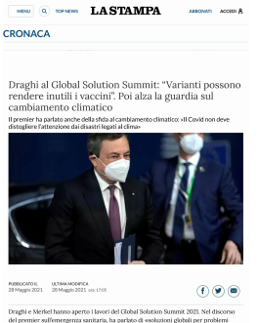

Slide 26
Obiezione di coscienza
MOTIVI
1) Imposizione vaccinale (o terapia genetica?) con prodotti sperimentali
→ reificare gli obbligati,
il loro “essere umano” viene degradato da soggetto a mero oggetto di sperimentazione
CONSENSO INFORMATO nullo

Slide 27
2) Nei processi di sviluppo e/o produzione di alcuni di tali preparati vengono impiegati tessuti o componenti animali.
3) Nei processi di sviluppo e/o produzione di tutti i preparati attualmente in uso vengono utilizzate linee cellulari ricavate da embrioni o feti umani oggetto di aborto procurato.

Slide 28
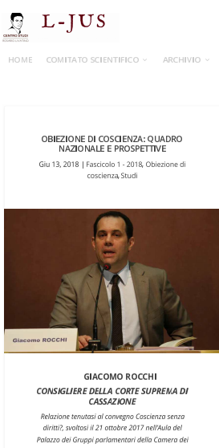

Slide 29
ESEMPI NORMATIVI O.d.C.
Legge 772 del 15 dicembre 1972 (servizio di leva)
Legge 22 maggio 1978, n. 194 (I.V.G.)
Legge 413/1993 “Norme sull’obiezione di coscienza alla sperimentazione animale“
«I cittadini che, per obbedienza alla coscienza, nell’esercizio del diritto alle libertà di pensiero, coscienza e religione riconosciute dalla Dichiarazione universale dei diritti dell’uomo, dalla Convenzione per la salvaguardia dei diritti dell’uomo e delle libertà fondamentali e dal Patto internazionale relativo ai diritti civili e politici, si oppongono alla violenza su tutti gli esseri viventi, possono dichiarare la propria obiezione di coscienza ad ogni atto connesso con la sperimentazione animale»

Slide 30
Cos’è l’OdC?
L’obiezione di coscienza non ha niente a che vedere con le idee e le opinioni, tanto meno con quelle politiche
È una legge che risuona all’interno dell’uomo e giudica il suo operato: la coscienza morale ingiunge all’individuo, al momento opportuno, di compiere il bene e di evitare il male
L’uomo che ascolta la sua coscienza percepisce il dovere di astenersi da determinate azioni che gli proviene da una legge che egli, con l’uso della ragione, riconosce esistente

Slide 31
Corte Costituzionale n. 467 del 1991 – pronunciata con riferimento alla legge 772
La protezione della coscienza individuale si ricava dall’art. 2 della Costituzione
Valore costituzionale così elevato da giustificare la previsione di esenzioni privilegiate dall’assolvimento di doveri pubblici qualificati dalla Costituzione come inderogabili
[la tutela della coscienza individuale giustifica, per la sua elevatezza, l’esenzione dall’assolvimento di doveri pubblici inderogabili → difesa della Patria – che i Costituenti definirono “sacro”]

